Slide 1

REDES DE COMPUTADORES · 2026/1
CEUB · Prof. Thiago Neves
FTP / FTPS
Transferência de Arquivos na Camada de Aplicação
GRUPO 2
Laboratório prático · VirtualBox + Ubuntu + vsftpd · Análise de tráfego com Wireshark

Slide 2






Agenda
1. O protocolo FTP
2. Portas e modos
O que é, problema que resolve e os dois canais
Controle/dados, modo ativo x passivo
3. FTP x FTPS x SFTP
4. Topologia do laboratório
Diferenças e o papel do TLS
Máquinas, IPs e softwares
5. Demonstração prática
6. Segurança: o contraste
Login, upload, download, captura
Senha exposta x tráfego cifrado

Slide 3


O que é o FTP?
File Transfer Protocol — um dos protocolos mais antigos da Internet (1971)
Resolve um problema simples: transferir arquivos entre dois computadores pela rede — enviar (upload) e baixar (download).
Modelo cliente–servidor
Modelo cliente–servidor:
Servidor: guarda os arquivos e espera conexões.
Cliente: conecta para enviar ou buscar arquivos.
Comunicação por comandos de texto (USER, PASS, LIST...).
comandos
arquivos
Cliente
Servidor

Slide 4
O conceito-chave: dois canais
O FTP usa duas conexões TCP simultaneamente — isso explica as portas e os modos.
Canal de Controle
Canal de Dados
PORTA 21
PORTA 20 / PASSIVA
Por onde passam os comandos: login, "liste os arquivos", "me envie o arquivo X". Fica aberto durante toda a sessão.
Por onde passa o conteúdo dos arquivos. Abre quando há transferência e fecha em seguida.
Modo Ativo x Modo Passivo
Ativo: o servidor inicia a conexão de dados de volta ao cliente — firewalls do cliente costumam bloquear.
Passivo: o cliente inicia as duas conexões; o servidor só informa a porta. É o padrão atual — e por isso liberamos a faixa 40000–40100 no firewall.

Slide 5

FTP x FTPS x SFTP
Três coisas diferentes que costumam ser confundidas.
FTP
FTPS
SFTP
Porta 21
Porta 21 + TLS
Porta 22 (SSH)
O protocolo puro, sem criptografia. Login, senha e arquivos trafegam em texto claro.
O FTP de sempre + uma camada TLS por cima (a mesma do HTTPS). Mantém os dois canais.
Protocolo totalmente diferente, roda sobre SSH. Apesar do nome, não tem relação com o FTP.
Inseguro
FTP + TLS
≠ FTP
No laboratório configuramos FTPS explícito (porta 21 + AUTH TLS). SFTP foi apenas citado para contraste.

Slide 6

Topologia do laboratório
Rede host-only isolada (192.168.56.0/24) entre as duas máquinas virtuais.
192.168.56.20
Rede host-only (vboxnet0)
192.168.56.10
FTP / FTPS
cliente-ftp
srv-ftp
Ubuntu Desktop
Ubuntu Server + vsftpd
Virtualizador
Servidor FTP
Clientes
Captura
TLS
VirtualBox
vsftpd 3.0.5
ftp / lftp
Wireshark
OpenSSL

Slide 7
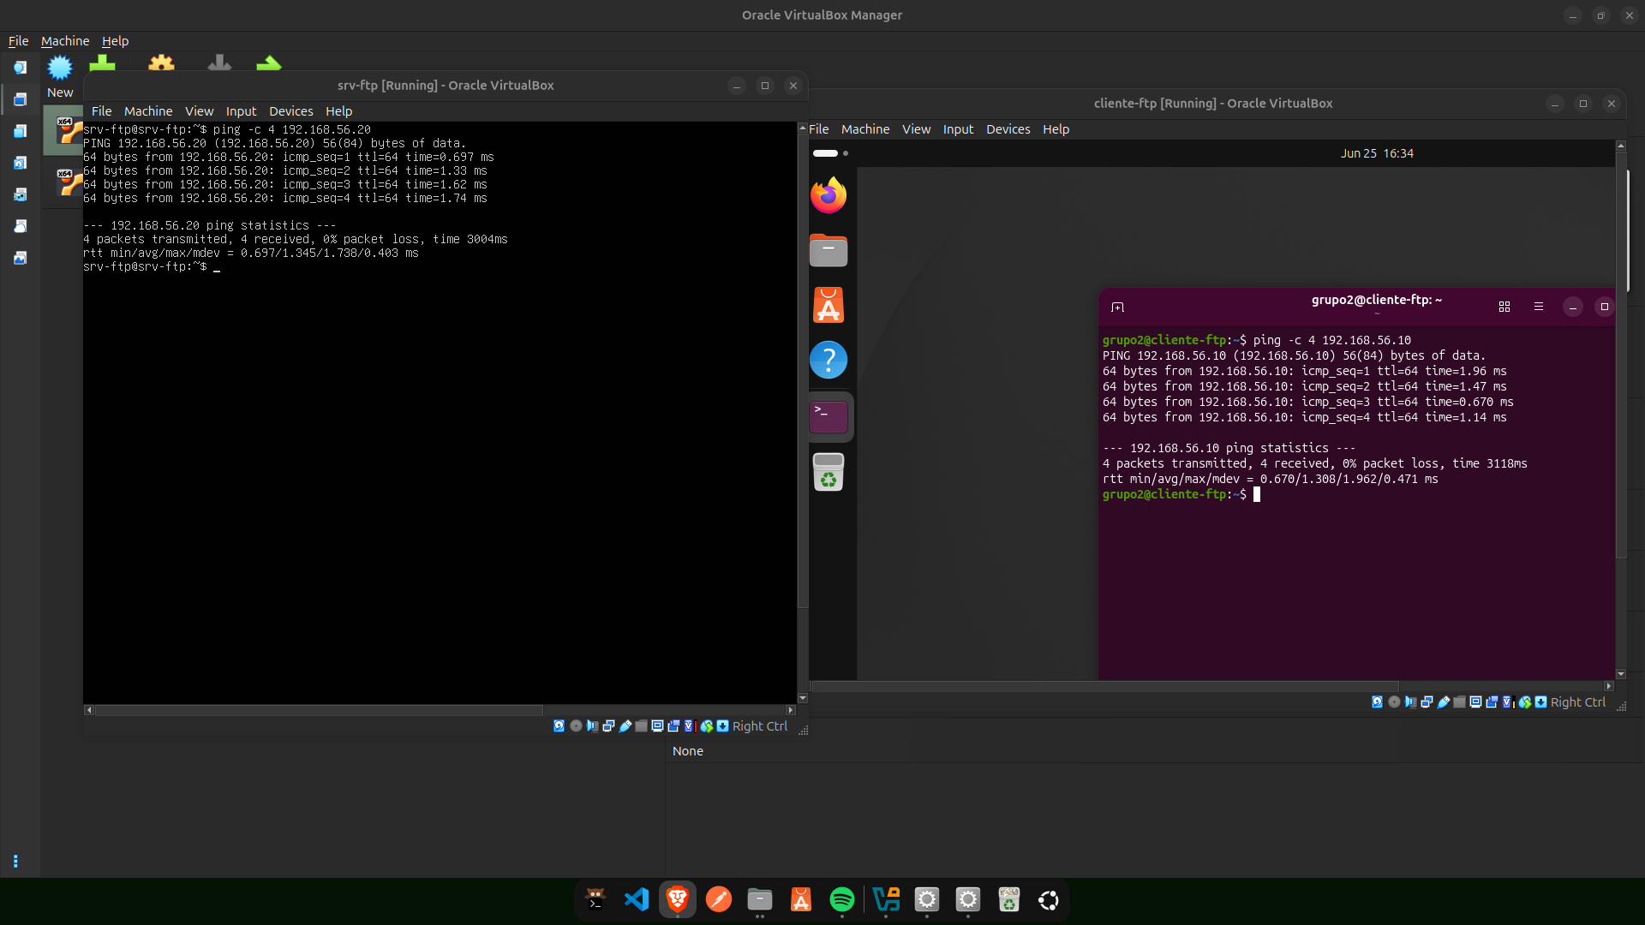
FASE 1 · REDE
Conectividade entre as VMs
Ping nos dois sentidos
IPs fixos aplicados: servidor .10 e cliente .20.
ping com 0% de perda confirma a rede host-only funcionando.
Base pronta para subir o serviço FTP.
Rede validada ✓

Slide 8
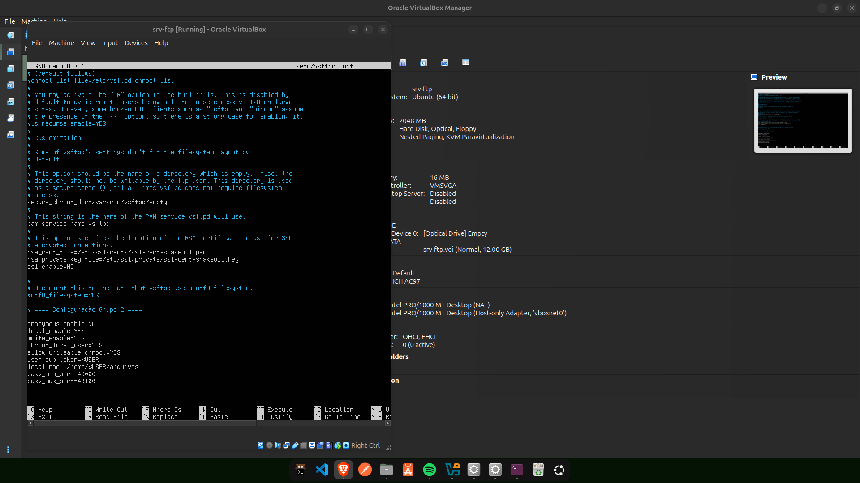
FASE 2 · SERVIDOR FTP
Configuração do vsftpd
Pontos da configuração
anonymous_enable=NO bloqueia acesso anônimo.
chroot_local_user prende o usuário na pasta dele.
Faixa passiva 40000–40100 definida.
Usuário dedicado: usuarioftp.
Serviço ativo ✓

Slide 9
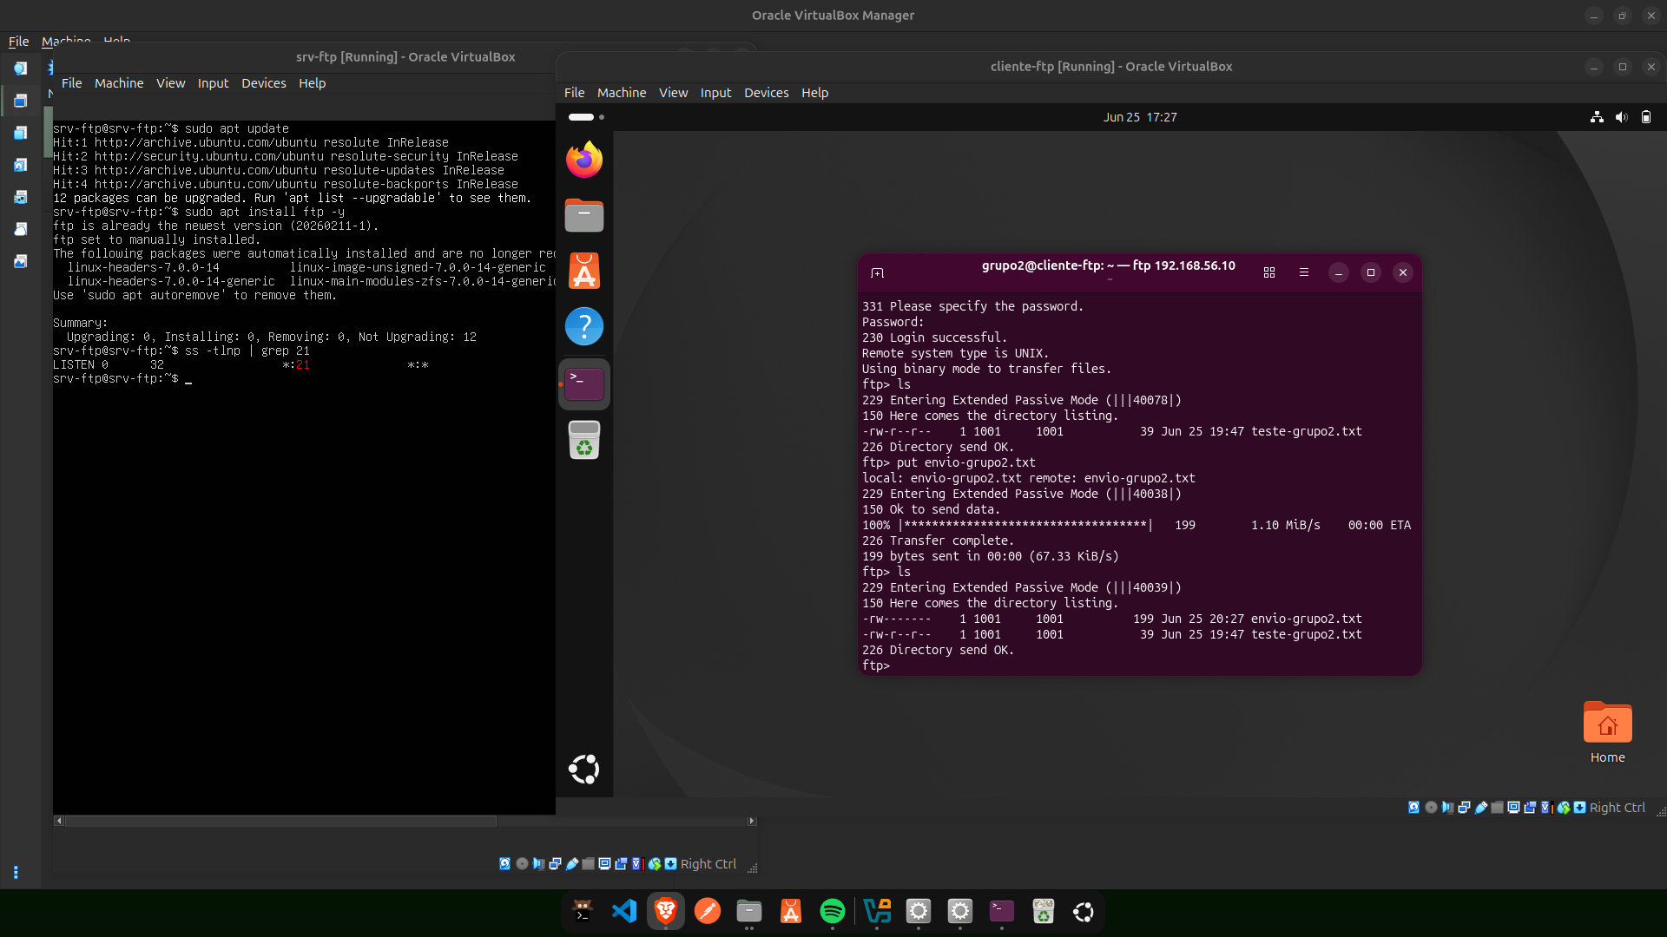
FASE 3 · TESTES
Upload e download de arquivos
Comandos FTP em ação
put → STOR (envia arquivo do cliente).
get → RETR (baixa arquivo do servidor).
ls → LIST (listagem remota).
226 Transfer complete confirma o sucesso.
Transferência OK ✓

Slide 10
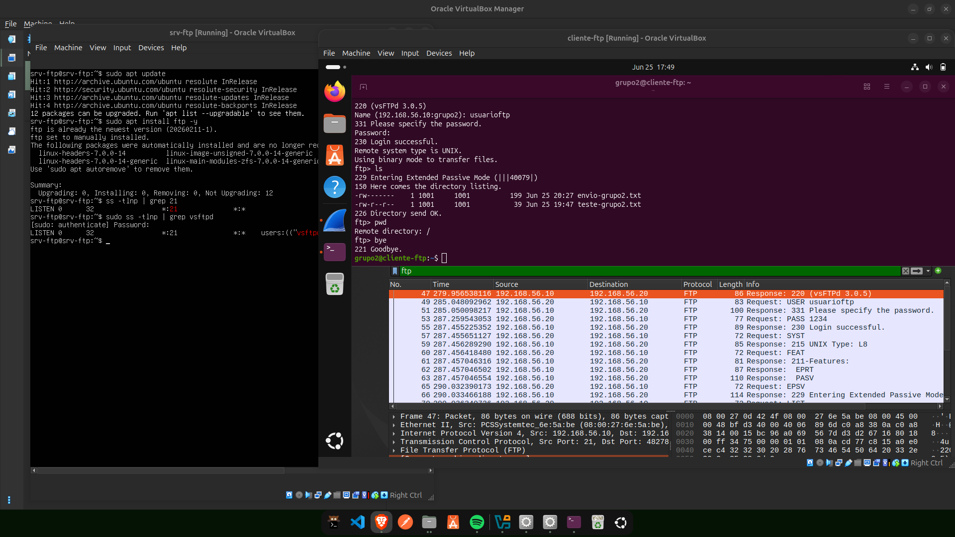
FASE 4 · CAPTURA FTP
A senha viaja em texto claro
No Follow TCP Stream:
USER usuarioftp
PASS ********
Tudo legível — qualquer um na mesma rede capturando o tráfego vê o usuário e a senha.
Os comandos brutos do protocolo (USER, PASS, LIST) aparecem na captura.
INSEGURO

Slide 11

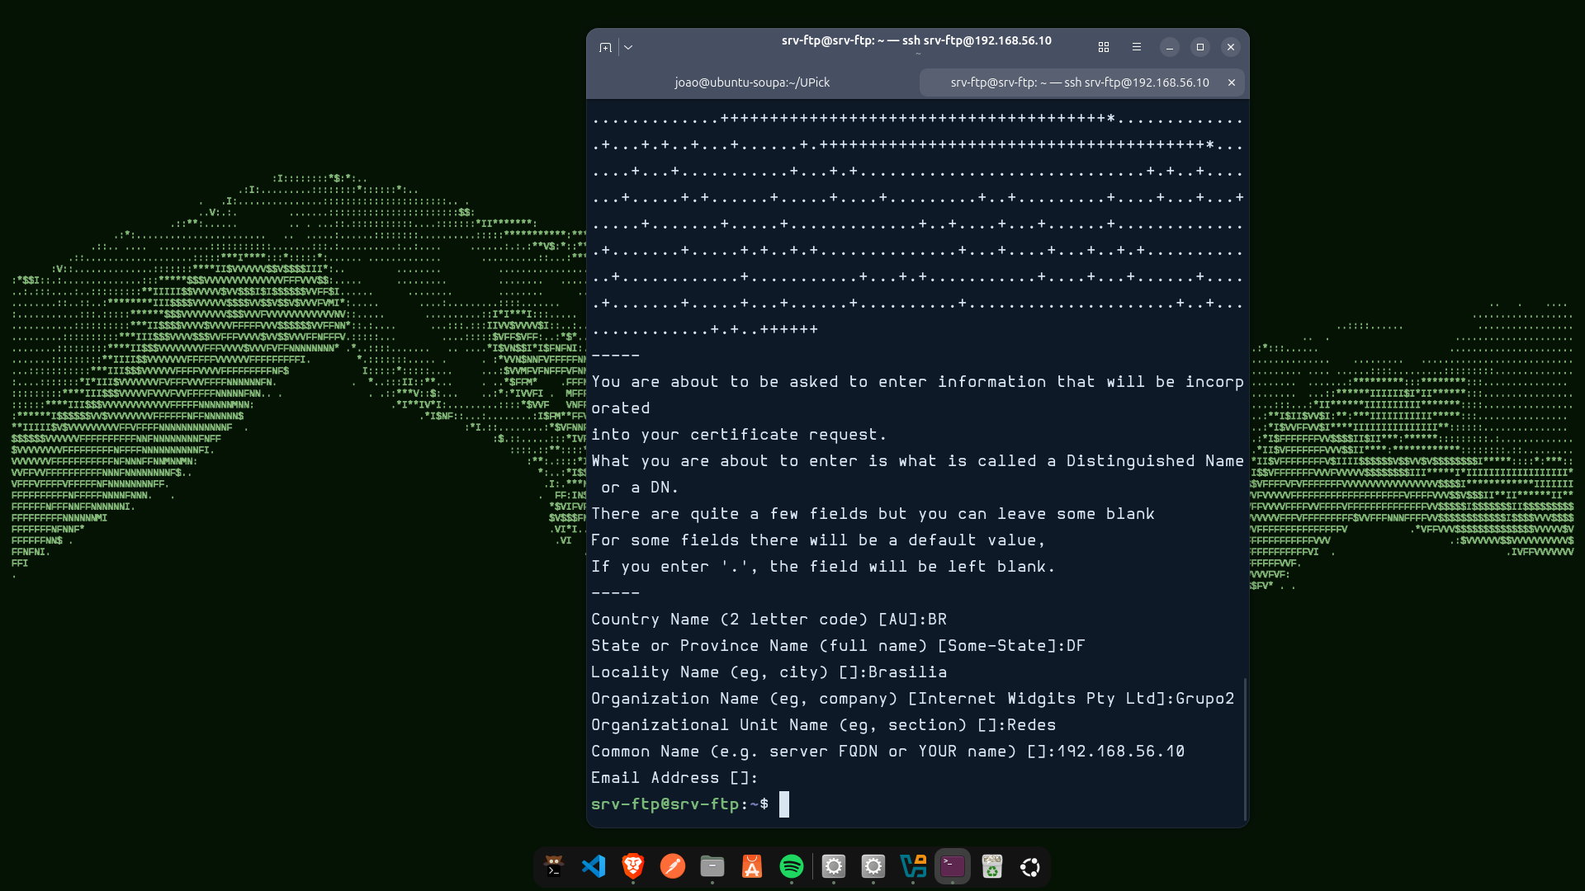
FASE 5 · FTPS
Certificado digital com OpenSSL
Certificado autoassinado
Padrão X.509, chave RSA de 2048 bits.
Validade de 1 ano (-days 365).
Common Name = 192.168.56.10 (IP do servidor).
Apontado no vsftpd com ssl_enable=YES.
TLS ativado ✓

Slide 12
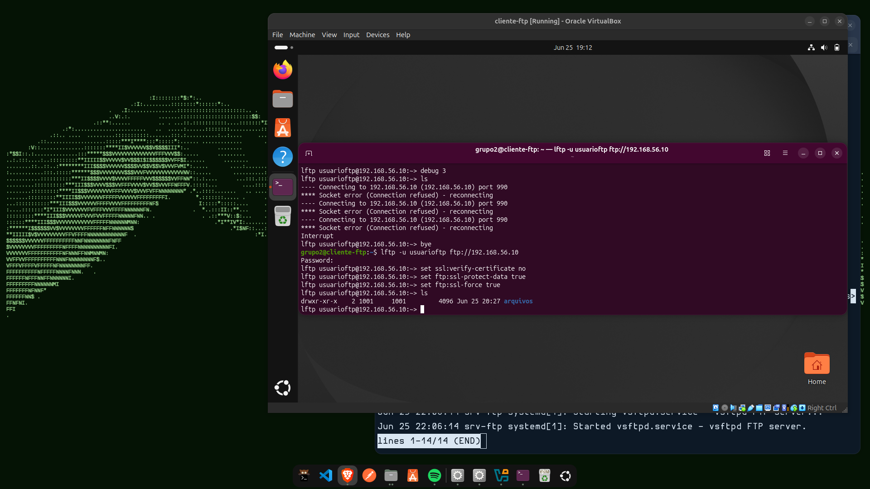
FASE 5 · FTPS
Conexão FTPS: explícito x implícito
Implícito x Explícito
ftps:// tenta porta 990 (implícito) → falhou.
ftp:// + ssl-force usa porta 21 com AUTH TLS (explícito).
A listagem funcionou e o canal ficou cifrado.
Teoria virou prática diante dos nossos olhos.
Conexão segura ✓

Slide 13
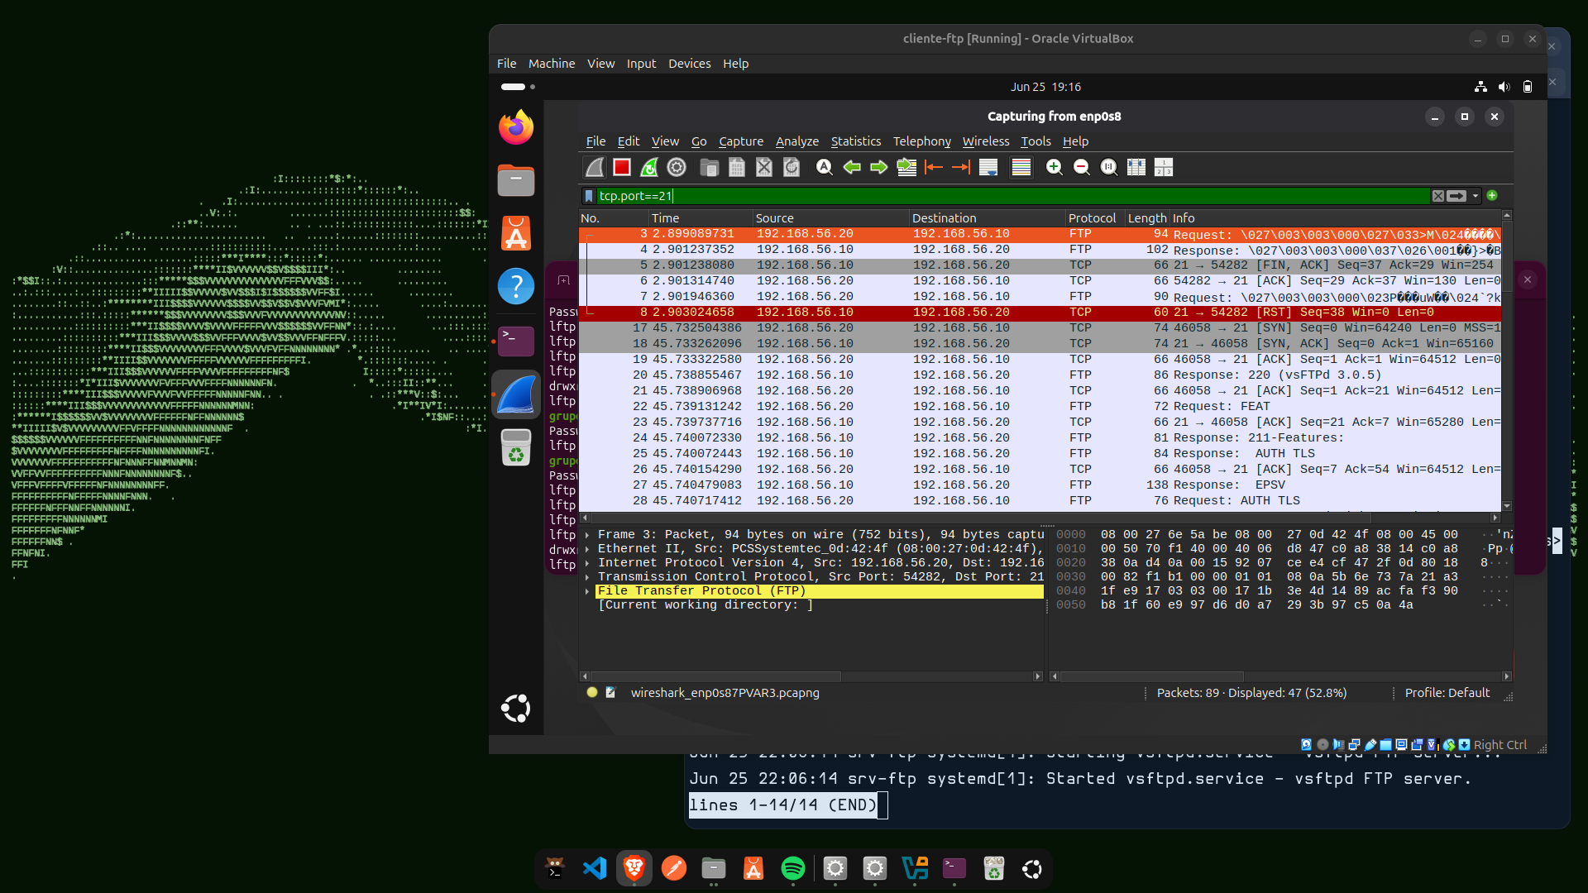
FASE 5 · CAPTURA FTPS
Agora o tráfego está criptografado
Na captura aparece:
FEAT → AUTH TLS → 234
Após o AUTH TLS, o login e os dados ficam cifrados.
Não há USER nem PASS legível — a senha desapareceu da captura.
EPSV abre o canal de dados na faixa passiva.
SEGURO

Slide 14
O contraste: FTP x FTPS
A mesma operação de login, capturada duas vezes.
FTP — sem criptografia
FTPS — com TLS
USER e PASS legíveis na captura
Tráfego cifrado — senha invisível

Slide 15

Problemas encontrados e como resolvemos
IP fixo não aplicava
vsftpd não iniciava
#1
Interface escrita 'ensp0s8' (s a mais). Conferimos com ip a e corrigimos.
#5
Opção 'ssl_tlsv1_2' inválida. Rodamos vsftpd em 1º plano e vimos o erro; corrigido para ssl_tlsv1.
Canal de dados falhava
Cliente na porta 990
#7
'asv_min_port' sem o 'p'. Revisamos o arquivo e adicionamos pasv_address.
#8
ftps:// = implícito. Usamos ftp:// + ssl-force para FTPS explícito na porta 21.
SSH recusava senha
Pasta compartilhada
#4
Confusão entre senha do sistema e do FTP. Redefinimos com passwd.
#9
Grupo vboxsf só vale após reboot; nome era .pcapng. Reiniciamos e corrigimos o caminho.

Slide 16


Conclusão
O que aprendemos na prática
Configuramos um serviço real
Capturamos e interpretamos pacotes
vsftpd no ar com usuário dedicado, chroot e acesso anônimo bloqueado.
Vimos os comandos do protocolo e a diferença entre tráfego claro e cifrado.
Comprovamos o valor do FTPS
Resolvemos erros reais
A senha exposta no FTP some completamente sob TLS no FTPS.
Erros de digitação, portas passivas e explícito x implícito — diagnosticados com método.

Slide 17

Perguntas para a turma
Por que o FTP precisa de DOIS canais, e o que muda entre modo ativo e passivo?
?
Se um colega capturar o tráfego da rede, o que ele consegue ler numa sessão FTP comum?
?
Qual a diferença entre FTPS explícito (porta 21) e implícito (porta 990)?
?
Por que SFTP, apesar do nome, não é a mesma coisa que FTPS?
?

Slide 18
Obrigado!
Grupo 2 — FTP / FTPS · Redes de Computadores 2026/1
Perguntas?

